Slide 1
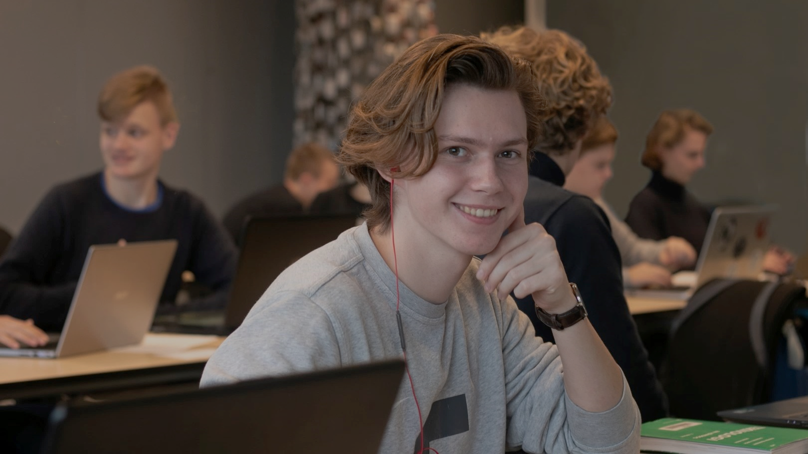
Velkommen til brobygning
Notes:
Velkommen til brobygning

Slide 2
Programmet for i dag:
Præsentation af Rybners
Præsentation af Byggeri, tømrer
Brobygningsopgave
Virtuel rundtur på Eud: tømrer
Tak for i dag ☺

Slide 3
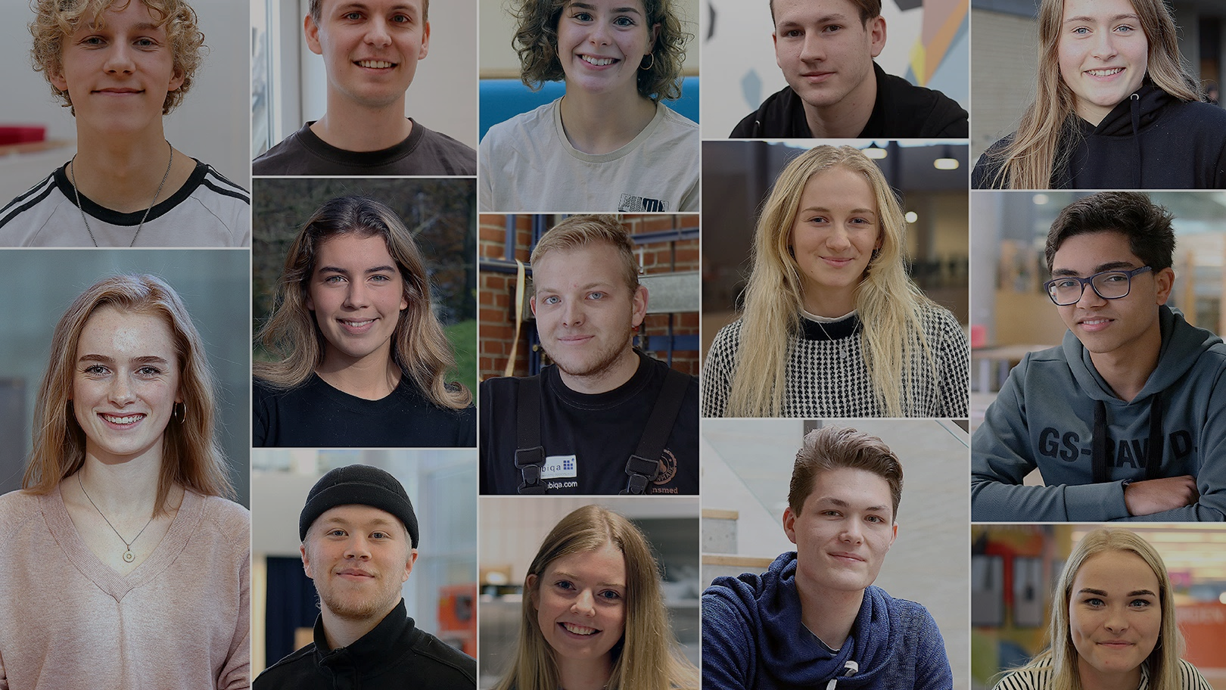
RYBNERS EFTER FOLKESKOLEN?
På Rybners har vi mange
uddannelser – også den
rigtige til dig
Notes:
På Rybners råder over en bred pallette af ungdomsuddannelser. Derfor kan vi tilbyde dig den helt rigtige uddannelse. Vores vejledere hjælper dig gerne med at finde vej til den rette uddannelse, så det kan føles trygt at starte på Rybners.

Slide 4
VIDEO
Brobygning - Mit Rybners
Notes:
Hør, hvad vores elever siger om at gå på Rybners ☺ Tryk på piler så åbner linket, hvor videoen ligger.
https://www.youtube.com/watch?v=h-AtPKAML8M

Slide 5
Alt samlet ét sted
På denne webside finder I alle de informationer, I har brug for:
https://rybners.dk/besoeg-rybners/brobygning/teknisk-skole-byggeri

Slide 6
Præsentation af
Rybners Eud tømrer
Notes:
Velkommen til brobygning

Slide 7
Brobygningsopgave
Introduktion af Sketch Up
Præsentation af opgaven
Gruppearbejde ca. 20 min.
Gennemgang af opgave

Slide 8
VIRTUEL RUNDTUR
Tag på opdagelse på
Rybners Eud tømrer

Slide 9
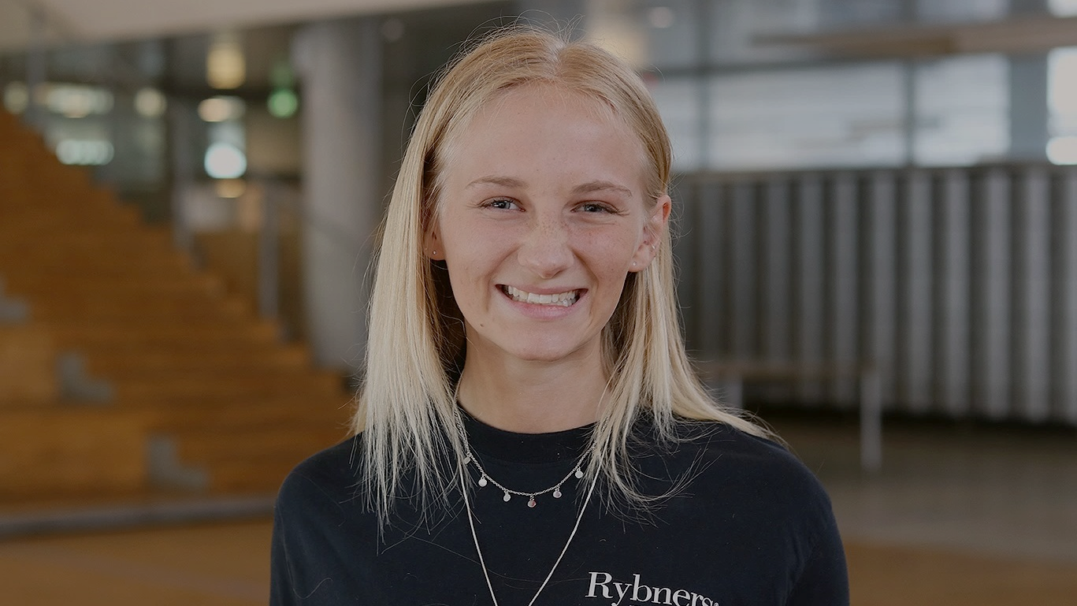
Tilmeld dig vores nyhedsbrev
Få mere information om uddannelsesvalg og studielivet på vores ungdomsuddannelser.

Slide 10
VORES SOCIALE MEDIER Følg hverdagen på Rybners
Rybners Gymnasier
Rybners Erhvervsuddannelser

Slide 11
Tak for i dag! ☺
Notes:
Velkommen til brobgning

